Slide 1
Information communication Technology
Lesson 4
Using Google Docs and Google Drive
ການນຳໃຊ້ Google Docs ແລະ Google Drive
Presented by: Mrs. Kinnaly THIPPHAPHONE

Slide 2
Using Google Docs and Google Drive
1
ການນໍາໃຊ້ Google Docs
2
ການນໍາໃຊ້ Google Drive
3
ການປ່ຽນຕົວໜັງສືຈາກ Image to Text

Slide 3
1
ການນໍາໃຊ້ Google Docs
Google Documents ຫຼື ເອີ້ນວ່າ Google Docs ເປັນການບໍລິການທາງອອນລາຍທີ່ເຮັດໃຫ້ສາມາດ ສ້າງເອກະສານໄດ້ໂດຍບໍ່ເສຍຄ່າໃຊ້ຈ່າຍ ພຽງແຕ່ເຮົາມີທີ່ຢູ່ Gmail ແລະ ເຊື່ອມຕໍ່ອິນເຕີເນັດໄດ້ກໍ່ສາມາດເຂົ້າໃຊ້ວຽກໄດ້ ເພາະວ່າ Google Docs ເຮັດວຽກຄືກັບ Microsoft Word ແລະ ທີ່ສໍາຄັນເຮົາສາມາດແບ່ງປັນເອກະສານໃຫ້ກັບເພື່ອນຮ່ວມງານໄດ້ ໂດຍທີ່ເອກະສານນັ້ນຈະຖືກຈັດເກັບໄວ້ໃນເຊີເວີຂອງ Google ແລະ ທີ່ສໍາຄັນສາມາດແບ່ງປັນເອກະສານໃຫ້ກັບເພື່ອນເພື່ອແກ້ໄຂຂໍ້ມູນໄປພ້ອມໆກັນ

Slide 4
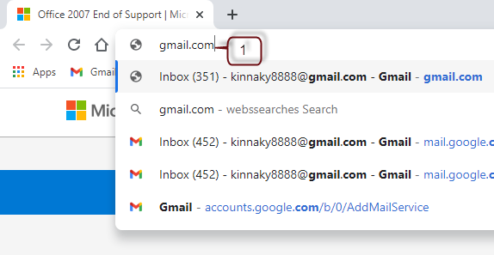
1
ການນໍາໃຊ້ Google Docs

Slide 5
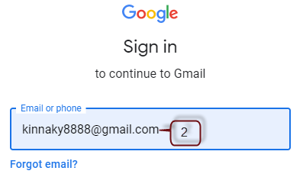

Slide 6
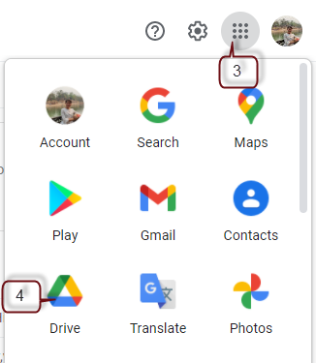

Slide 7
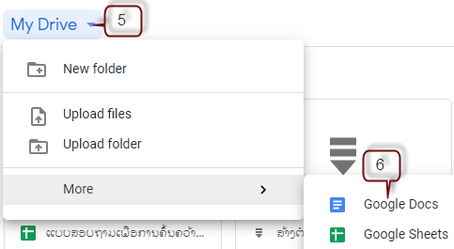

Slide 8
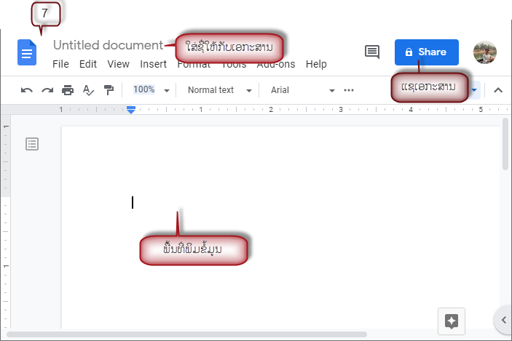

Slide 9
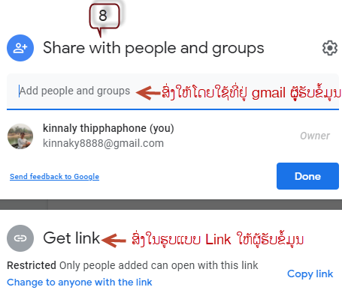

Slide 10
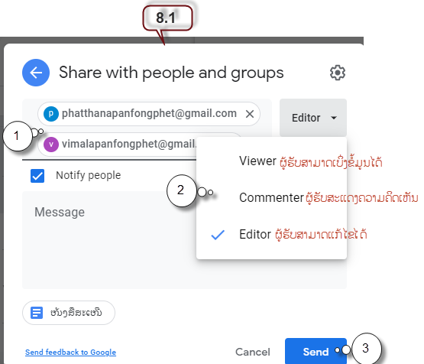

Slide 11
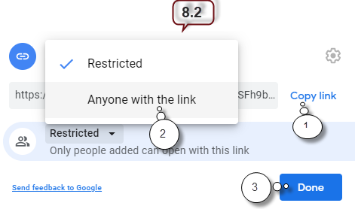

Slide 12
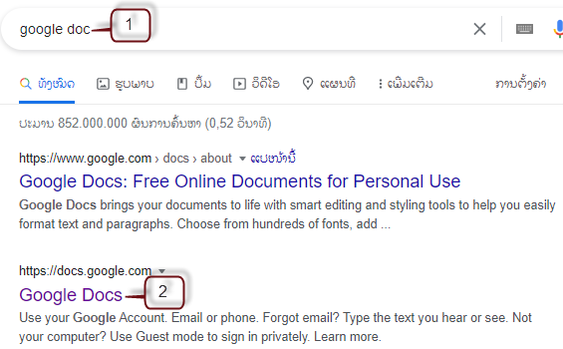
ການພິມຂໍ້ຄວາມດ້ວຍສຽງໃນ Google Docs

Slide 13
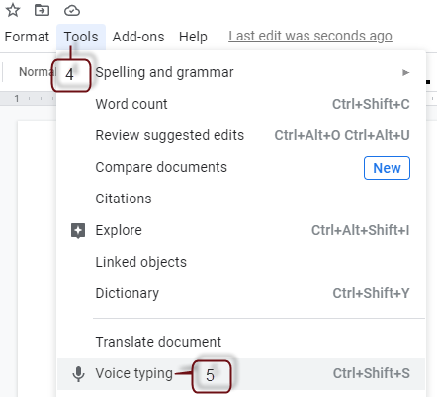

Slide 14
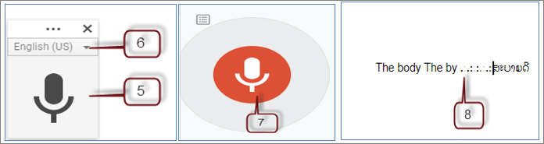

Slide 15
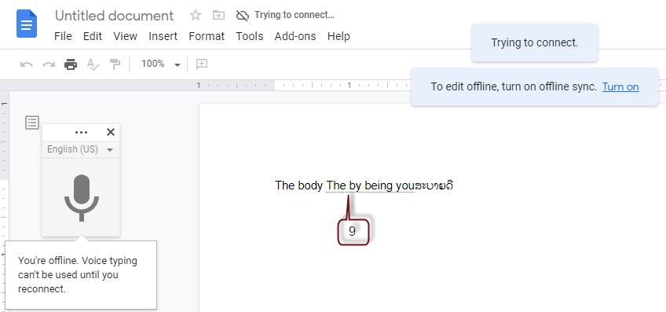

Slide 16
3
ການນໍາໃຊ້ Google Drive
Google Drive ເປັນການໃຫ້ບໍລິການພື້ນທີ່ສຳລັບການສ້າງ ແລະ ຈັດການກັບເອກະສານຂອງ Google ທີ່ເຮັດໃຫ້ເຮົາສາມາດເຂົ້າໄປໃຊ້ເອກະສານ, ການແບ່ງປັນເອກະສານ ແລະ ສາມາດແກ້ໄຂເອກະສານຮ່ວມກັນໄດ້ທຸກທີ່ທຸກເວລາ ທີ່ສໍາຄັນຕ້ອງມີສັນຍານອິນເຕີເນັດ ແລະ ຍັງສາມາດມາປະຍຸກໃຊ້ໃນການປະຕິບັດໜ້າທີ່ວຽກງານໄດ້.

Slide 17
3
ການນໍາໃຊ້ Google Drive
ການລົງທະບຽນເຂົ້າໃຊ້ Google Drive
ການອັບໂຫຼດ File ເຂົ້າໃນ Google Drive
ການອັບໂຫຼດ Folder ເຂົ້າໃນ Google Drive
ການແບ່ງປັນເອກະສານໃນ Google Drive

Slide 18
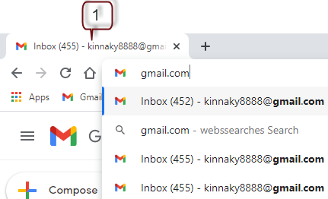
ການລົງທະບຽນເຂົ້າໃຊ້ Google Drive
1) Login ເຂົ້າຫາທີ່ຢູ່ Gmail
2) ຄຼິກເລືອກທີ່ Google app
3) ເລືອກຄຳສັ່ງ Drive

Slide 19
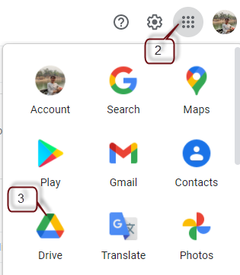

Slide 20
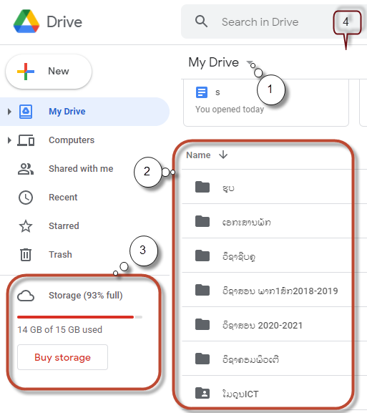

Slide 21
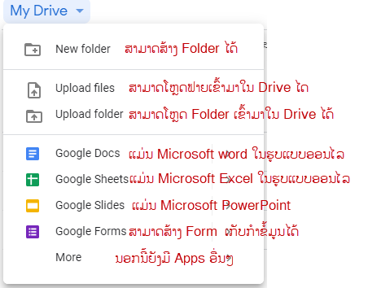

Slide 22
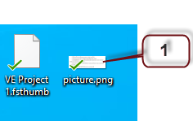
4
ການປ່ຽນຕົວໜັງສືຈາກ Image to Text
1) ກະກຽມຟາຍເອກະສານ Image ຫຼື ຟາຍ PDF
2) ເຂົ້າໄປຫາ Google Drive

Slide 23
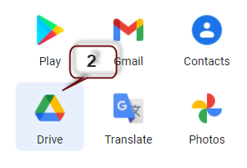

Slide 24
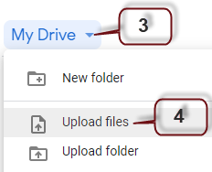

Slide 25
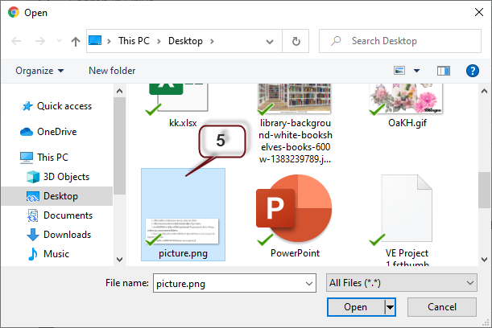

Slide 26
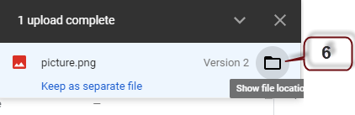

Slide 27
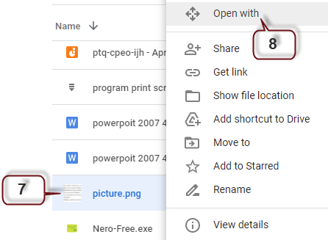

Slide 28
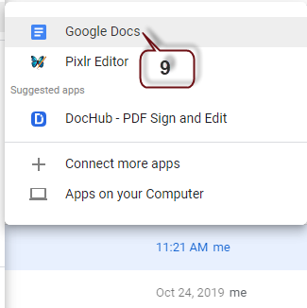

Slide 29
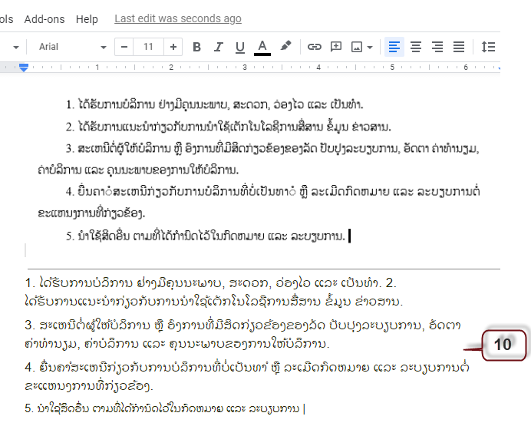

Slide 30
ເອກະສານອ້າງອີງ
Ian Lamont. (2015). Google Drive & Docs In 30 Minutes. i30 Media Corporation.
Lan Lamont. (2015). Google Drive & Docs. i30 Media Corporation.

